Slide 1
Presentatie duurzaam detacheren voor werknemers

Slide 2
Wat is detacheren?
Tijdelijk werken bij een andere organisatie
Waarom? "Om nieuwe ervaring op te doen en om organisaties te helpen."

Slide 3
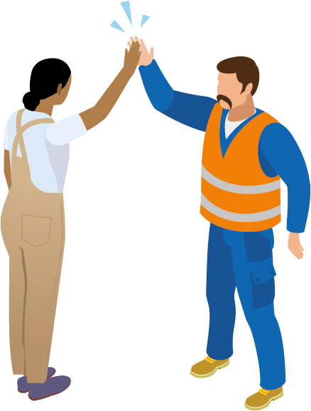
Wat betekent dit voor jou?
Wat blijft hetzelfde
Je salaris
Je rechten (bijvoorbeeld pauzes, veilige werkplek)
Gezond en veilig werken
Wat verandert
Nieuwe werkplek
Nieuwe taken
Nieuwe collega’s
Notes:
Hoofdstuk: Gezonde werkomgeving

Slide 4
Voorbereiding
Ik weet wie mijn contactpersoon is op de nieuwe werkplek
Afspraken en bedrijfsregels over arbeidsomstandigheden zijn besproken
Instructie
Ik heb uitleg gekregen over mijn werkzaamheden en werktijden
Ik weet wat de risico’s zijn op de nieuwe werkplek
Ik weet wat ik moet doen als er iets gebeurt op mijn werk
Ik weet welke Persoonlijke Beschermingsmiddelen (PBM) er nodig zijn
Afspraak
Er zijn afspraken gemaakt over veilig, gezond en duurzaam werken
Er is een nieuwe afspraak gemaakt om mijn werk te bespreken
Notes:
Hoofdstuk: Gezonde werkomgeving

Slide 5
Tips voor een goede start
Kom op tijd
Wees aardig tegen nieuwe collega’s
Vraag om uitleg als je iets niet begrijpt

Slide 6

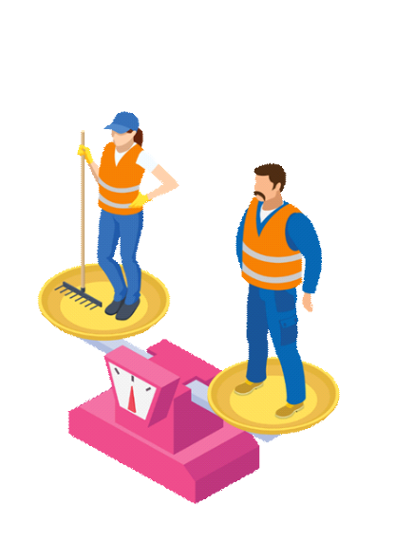


Ben jij goed op de hoogte?
Check jezelf:
Ik weet welke regels er in de organisatie zijn over gewenst en ongewenst gedrag.
Ik bespreek met collega’s hoe ik graag samen wil werken.
Ik ken mijn collega’s en houd rekening met wat zij prettig vinden in de samenwerking.
Ik bespreek met collega’s, jobcoach of mijn leidinggevende als iets voor mij niet oké voelt.
Ik weet waar ik hulp kan vragen als iets niet goed voelt of ik iets naars meemaak.

Slide 7

Gezonde werkhouding
Zorg voor voldoende beweging, ook naast het werk (minimaal 30 minuten per dag)
Eet gezond, volgens de schijf van vijf: check de leersnacks hierover op www.werkportal.nl
Beweeg voldoende en eet gezond
Ken de regels
Wissel af
Maak afspraken over gezond werken
Weet waar je terecht kan bij klachten
Zorg voor voldoende ontspanning en (nacht)rust
!! Heb je ergens pijn of andere klachten?
Ga naar je leidinggevende of bezoek de bedrijfsarts (ook als je nog níet ziek bent!!)
Ontspanning en slaap is heel belangrijk voor je lichaam en om je werk aan te kunnen. Neem ook regelmatig pauzes.
Lukt dat niet? Bespreek het met je leidinggevende.
Maak met je leidinggevende of in je team afspraken over hoe jullie veilig en gezond kunnen werken
Ken de regels en afspraken over gezond tillen, duwen en trekken. Maar ook over het werken bij kou of hitte en hoe je goed samenwerkt. Bespreek het ook met je collega’s!
Zorg voor afwisseling, zoals tussen zitten en staan of tussen verschillende werksoorten
Notes:
Hoofdstuk: Zorg voor je lichaam - BRAVO

Slide 8
Hoe gezond is jouw werkomgeving
Bespreek samen met je jobcoach of leidinggevende de volgende punten:
Veilige en gezonde omgeving: werk je in een veilige ruimte of bijvoorbeeld langs een drukke weg?
Klimaat: is het werkbaar, of is het op je werkplek heel warm of juist heel koud?
Verlichting: kun je je werk goed zien?
Regelmogelijkheden: heb je invloed op wat je wanneer kan doen? En met wie bespreek je het als iets niet lukt of als je iets wilt veranderen?
Maak hier zo nodig afspraken over.
Notes:
Hoofdstuk: Gezonde werkomgeving

Slide 9
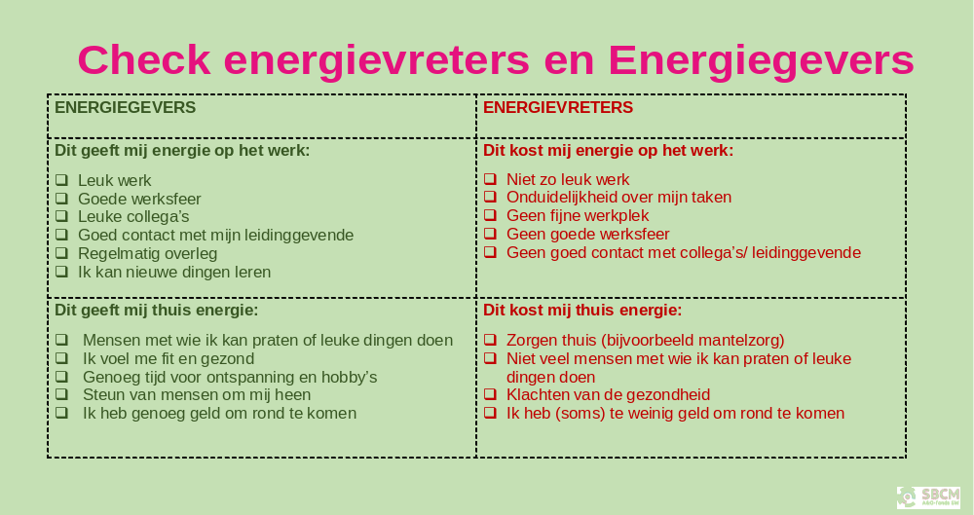
Notes:
Hoofdstuk: Gezonde werkomgeving

Slide 10
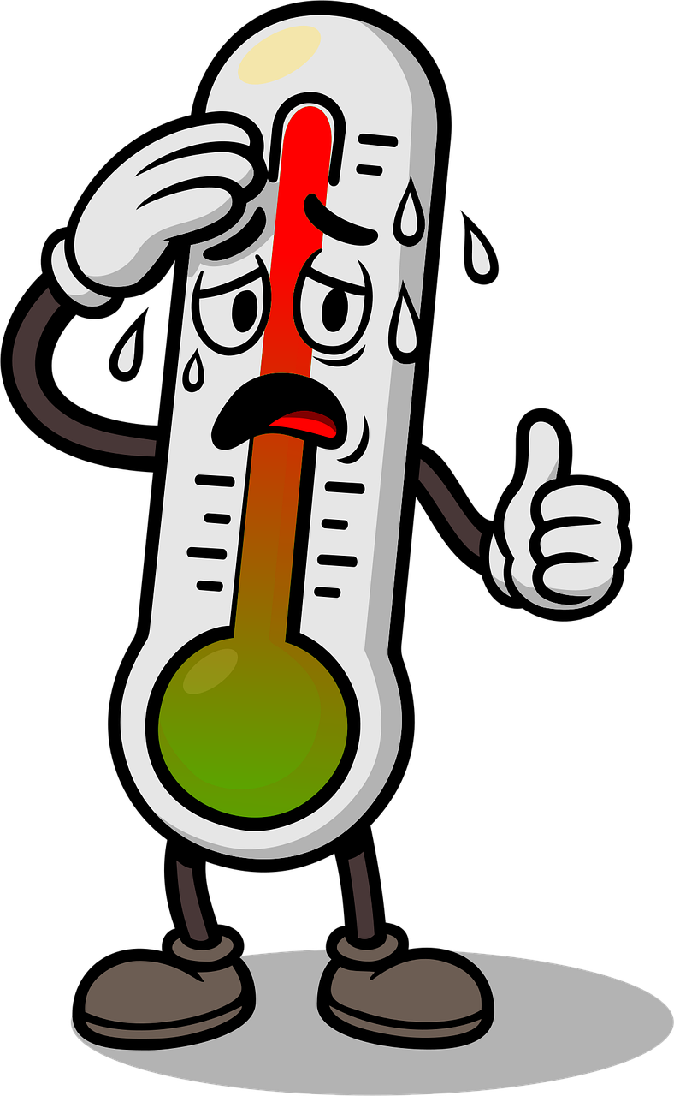
Gezonde werkomgeving - hitte
Drink voldoende (géén alcohol)
Zorg dat je zelf koel bent voordat je de warmte ingaat
Sluit deuren naar warme ruimtes (met ovens of warme machines)
Vermijd zware lichamelijke inspanning, stel het uit of doe het zo kort mogelijk als het niet anders kan
Draag luchtige droge kleding, het liefst van katoen
Check de zonkracht op de website van het KNMI en smeer je elke twee uur in
Gebruik de FNV werkklimaatapp en bespreek met je leidinggevende of een werksituatie gezond is
Notes:
Hoofdstuk: Gezonde werkomgeving

Slide 11

Gezonde werkomgeving - kou
Scherm de werkplek als het kan af van kou, wind en/of regen
Neem pauze in een warme ruimte
Drink warme dranken
Laat gereedschap niet liggen op een koude plek (vooral ’s nachts niet)
Vraag je leidinggevende om warme kleding, schoenen en handschoenen
Verkort de duur van de werkzaamheden als het kan
Wissel werk in de kou af met werk op een warme plek
Gebruik de FNV werkklimaatapp en bespreek met je leidinggevende of een werksituatie gezond is
Notes:
Hoofdstuk: Gezonde werkomgeving

Slide 12
Veel plezier en succes!

